Slide 1


SALA DE SARAMPIÓN

Slide 2
Sarampión: generalidades
Infección con el virus del sarampión, ARN monocatenario. género Morbillivirus, Familia Paramyxoviridae
Células objetivo: Las células inmunitarias y epiteliales respiratorias
Transmisión, predominantemente, por inhalación de aerosoles infecciosos, puede permanecer en el aire hasta dos horas
Incubación: De 07 a 21 días (promedio 10 a 14 días). Transmisible desde 4 días antes hasta 4 días después del exantema.
R0: 12 – 18. Número de reproducción básico: cada caso puede contagiar de 12 a 18 personas susceptibles.
Humano único reservorio.

Slide 3
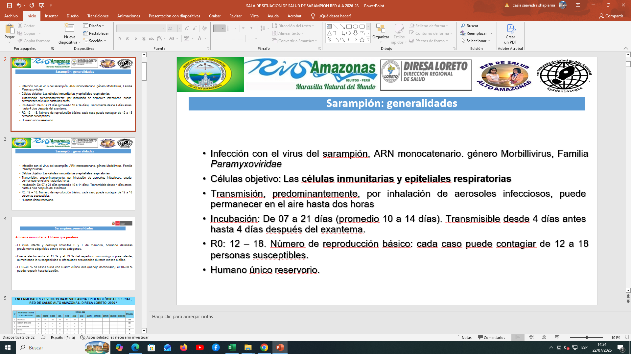
Sarampión: generalidades
Amnesia inmunitaria: El daño que perdura
El virus infecta y destruye linfocitos B y T de memoria, borrando defensas previamente adquiridas contra otros patógenos.
Puede afectar entre el 11 % y el 73 % del repertorio inmunológico preexistente, aumentando la susceptibilidad a infecciones secundarias durante meses o años.
El 80–90 % de casos cursa con cuadro clínico leve (manejo domiciliario); el 10–20 % puede requerir hospitalización.

Slide 4
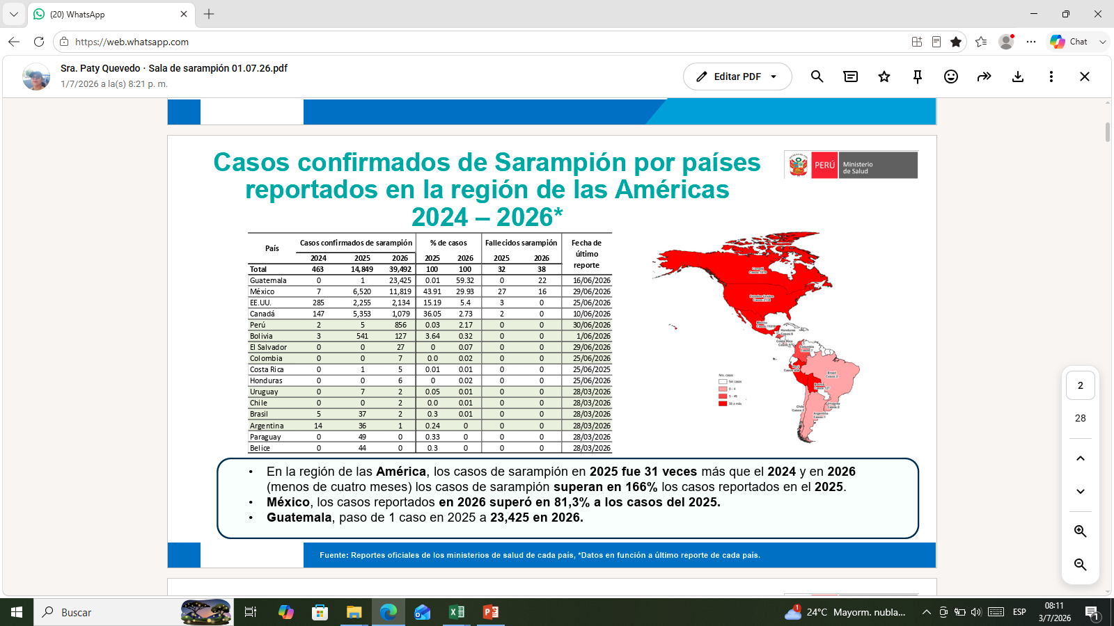
AE Nº006 – 2026: ANTECEDENTES
Fuente: AE-CDC-N°005-2026.
Elaborado: Centro Nacional de Epidemiología, Prevención y Control de Enfermedades – MINSA.
Fuente: AE-CDC-N°005-2026.
Elaborado: Centro Nacional de Epidemiología, Prevención y Control de Enfermedades – MINSA.

Slide 5
SITUACIÓN ACTUAL DE ALTO AMAZONAS.
Fuente: NOTI-WEB-Elaboración: Red-Alto Amazonas-Unidad de Epidemiología
. (*) Hasta la SE 29 .

Slide 6
SARAMPIÓN POR DISTRITOS, RED DE SALUD ALTO AMAZONAS, DIRESA LORETO, 2025 - 2026 *
Fuente: NOTI-WEB-Elaboración: Red- Alto Amazonas-Unidad de Epidemiología.
(*) Hasta la SE 29.

Slide 7
CASOS DE SARAMPIÓN SOSPECHOSOS Y CONFIRMADOS SEGÚN SEMANAS EPIDEMIOLÓGICAS, RED DE SALUD ALTO AMAZONAS, DIRESA LORETO, 2025 - 2026 *
Fuente: NOTI-WEB-Elaboración: Red-Alto Amazonas-Unidad de Epidemiología
. (*) Hasta la SE 29 .

Slide 8
SARAMPIÓN POR LOCALIDAD, RED DE SALUD ALTO
AMAZONAS, DIRESA LORETO, 2026 *
Fuente: NOTI-WEB-Elaboración: Red- Alto Amazonas-Unidad de Epidemiología.
(*) Hasta la SE 29.

Slide 9
SARAMPIÓN POR ETAPAS DE VIDA, RED DE SALUD ALTO
AMAZONAS, DIRESA LORETO, 2026 *
Fuente: NOTI-WEB-Elaboración: Red- Alto Amazonas-Unidad de Epidemiología.
(*) Hasta la SE 29.

Slide 10
CASOS DE SARAMPIÓN SOSPECHOSOS Y CONFIRMADO POR ESTABLECIMIENTO DE SALUD NOTIFICANTE, RED DE SALUD ALTO
AMAZONAS, DIRESA LORETO, 2026 *
Fuente: NOTI-WEB-Elaboración: Red- Alto Amazonas-Unidad de Epidemiología.
(*) Hasta la SE 29.

Slide 11
CASOS DE SARAMPIÓN SOSPECHOSOS Y CONFIRMADO POR BARRIOS, RED DE SALUD ALTO
AMAZONAS, DIRESA LORETO, 2026 *
Fuente: NOTI-WEB-Elaboración: Red- Alto Amazonas-Unidad de Epidemiología.
(*) Hasta la SE 29.

Slide 12
MUCHAS GRACIAS

